Slide 1
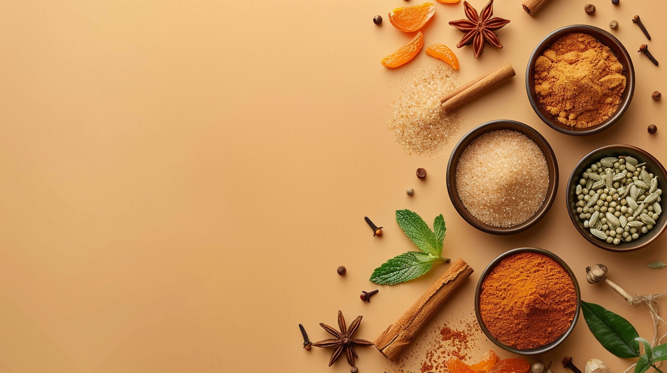
银耳莲子汤
——健脾益胃
周汇桥

Slide 2
1
健脾益胃概述
银耳莲子汤概述
2
3
配方及功效
4
制作流程
5
适宜人群及禁忌人群

Slide 3
01 健脾益胃概述

Slide 4
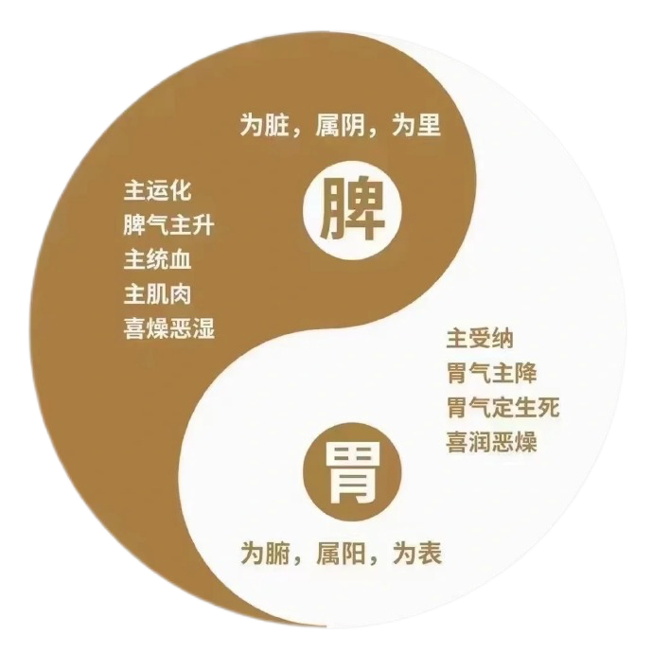
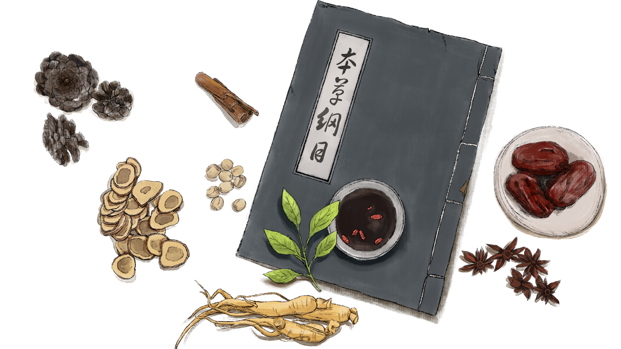
健脾益胃
脾主升清，升则健；胃主降浊，降则和。
通过各种方法和药物来增强脾胃的功能，改善消化吸收能力，从而达到促进整体健康的目的。在中医理论中，脾胃被认为是“后天之本”，是人体气血生化的源泉，其功能的强弱直接影响到人体的健康状态。其中，脾主要负责运化水谷，转化为气血和精微，供养全身。脾还负责升清降浊，即将营养物质向上输送至肺和心，而将废物向下排出。胃则主要负责接纳、腐熟食物。脾胃健康，即可保证身体得到充足的营养和能量。
中医理论基础

Slide 5
02 银耳莲子汤

Slide 6
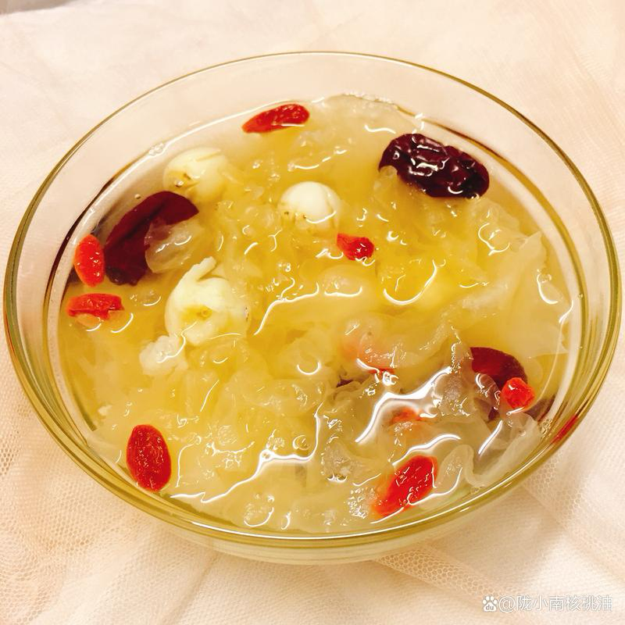
银耳莲子汤是是一种传统的中式甜品，也常被视为具有一定药用价值的养生汤。这道汤以莲子和银耳为主要原料，常加入红枣、枸杞、冰糖等为辅料，以增加风味和营养价值。银耳莲子汤不仅味道甜美，而且具有多种健康益处。

Slide 7
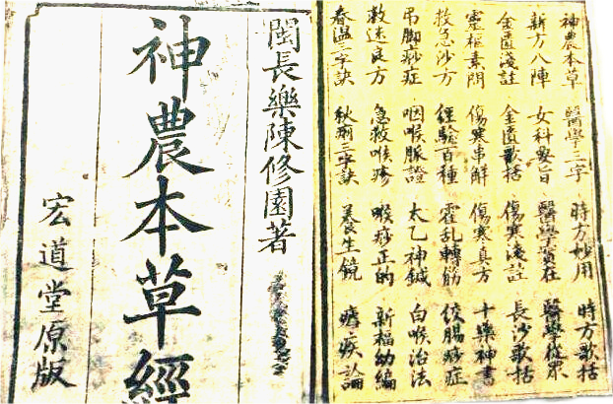
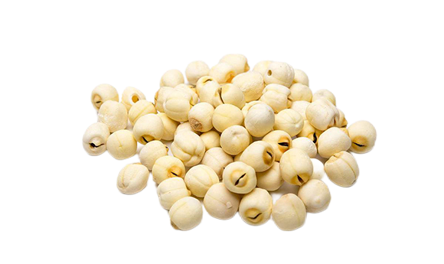
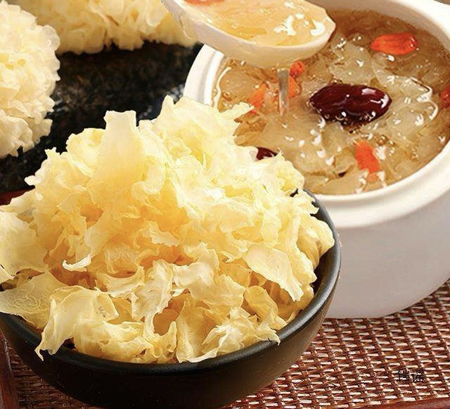
配方及功效
主要成分
银耳
莲子
润肺生津，滋阴养胃
养心安神，健脾止泻

Slide 8
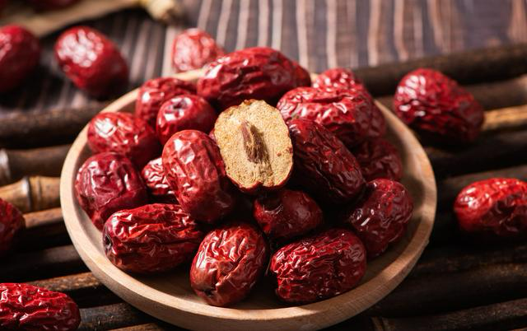
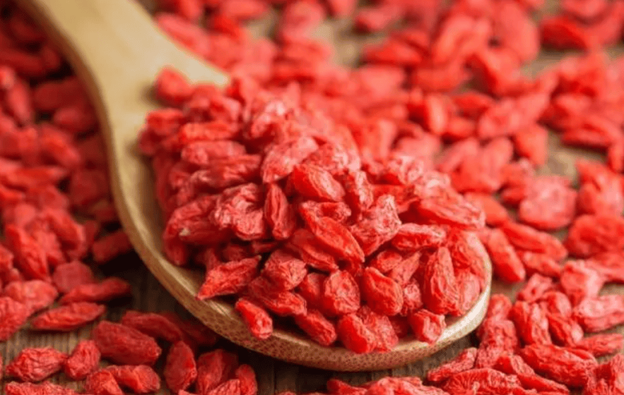
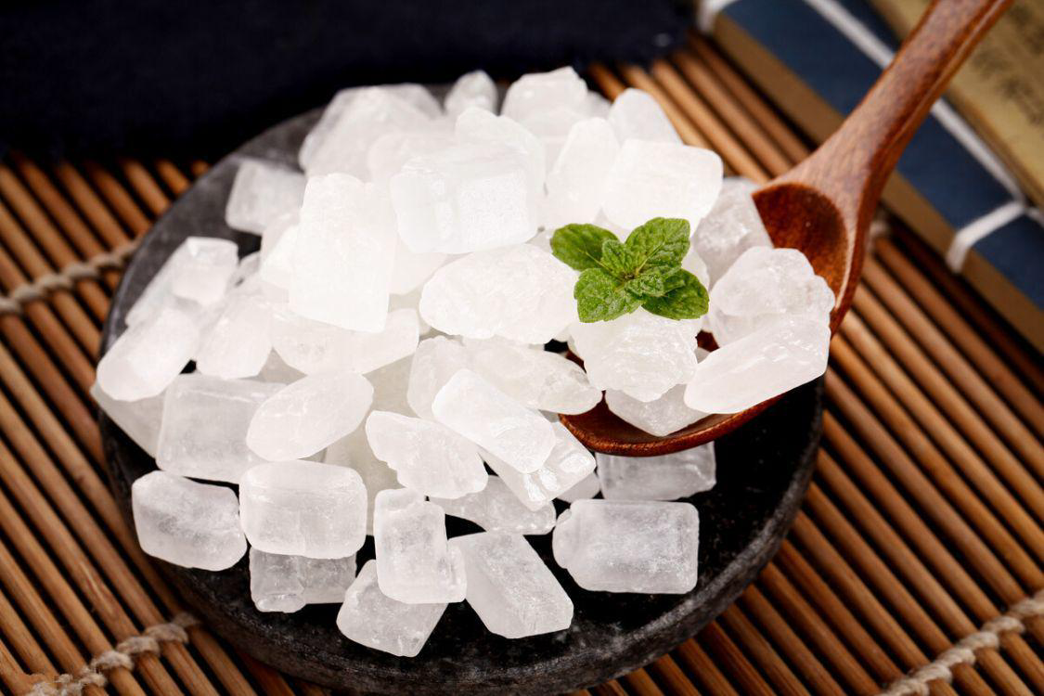
配方及功效
其他成分
红枣
枸杞
冰糖
补中益气，养气安神
滋补肝肾、益精明目
润肺止咳

Slide 9
03 制作流程

Slide 10
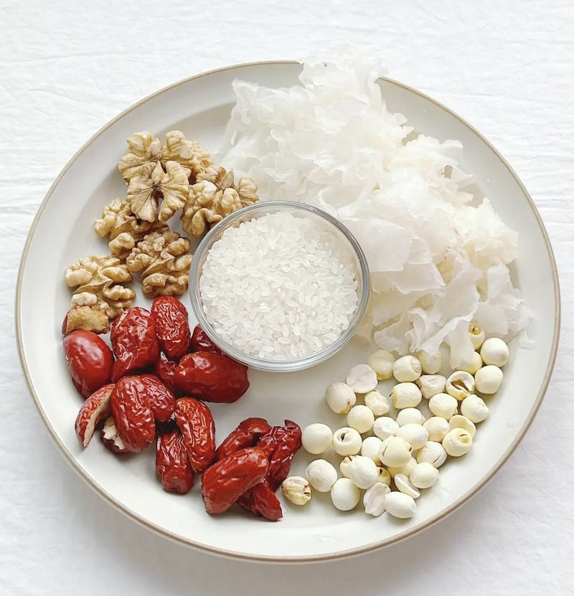
一、准备材料
材料 | 数量
银耳 | 200克
莲子 | 30克
红枣 | 15克
枸杞 | 若干
冰糖 | 100克

Slide 11
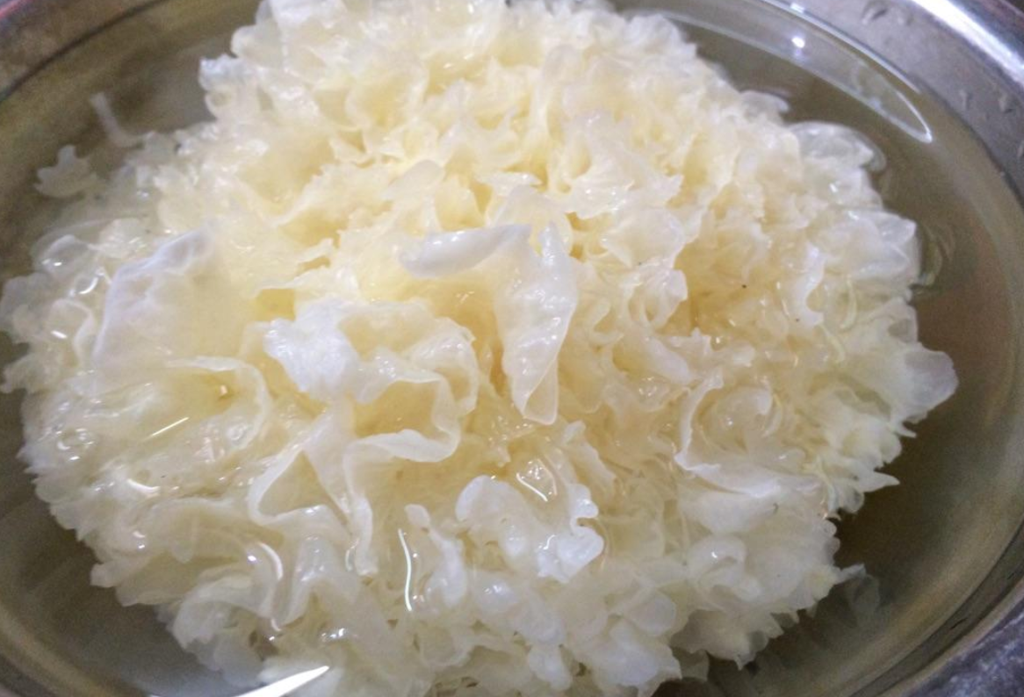
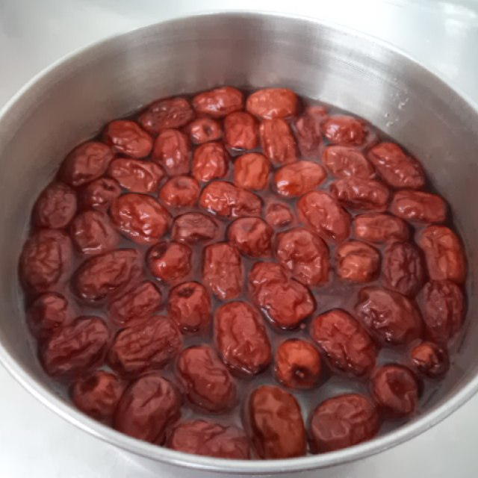
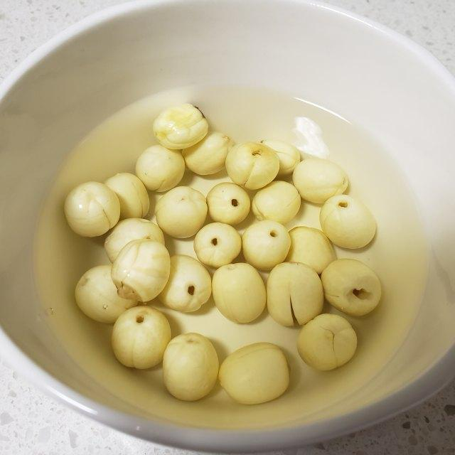
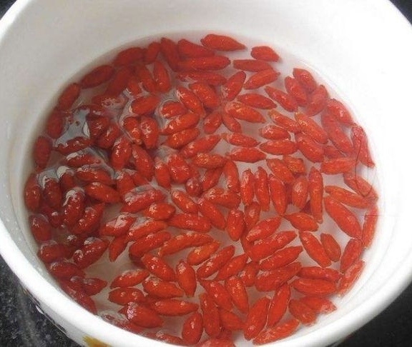
二、处理材料
将银耳放入适量清水中，浸泡3小时以上，直至完全泡发。泡发后的银耳体积会明显增大，质地变软。泡发后，剪去银耳的根部硬结，撕成小朵，用清水冲洗干净备用。莲子洗净，如果使用的是干莲子，建议提前浸泡2小时以上，以缩短煮制时间。红枣洗净，建议提前浸泡2小时。枸杞洗净备用。

Slide 12
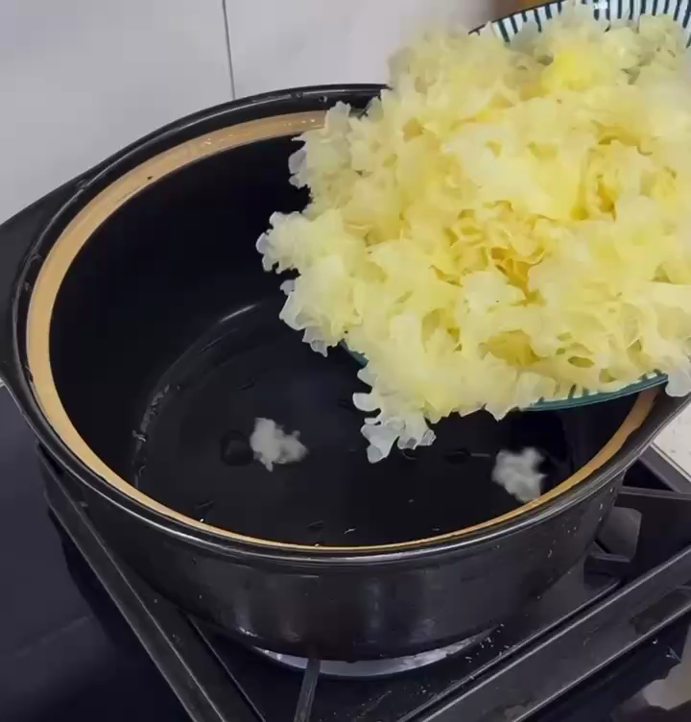
三、开始煮汤
将泡发好的银耳放入汤锅中，加入约两升的清水大火煮开后，转小火慢炖。炖煮过程中需不时搅拌，防止银耳粘锅。
炖煮约一小时后，加入莲子和红枣。继续小火炖煮约半小时，直至银耳软糯，莲子熟透。
加入冰糖，搅拌至冰糖完全融化。
最后加入枸杞，搅拌均匀后稍煮片刻即可关火。

Slide 13
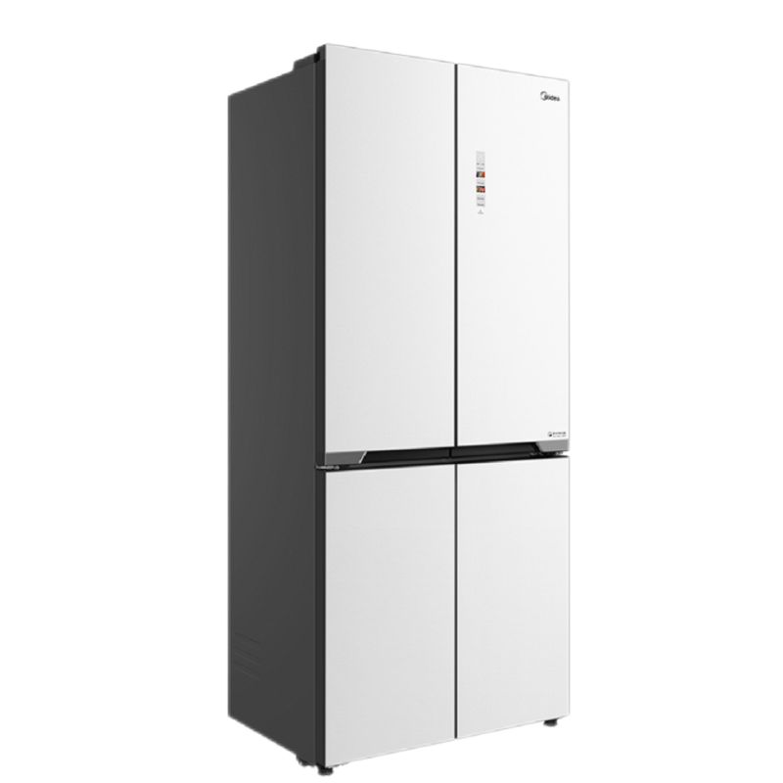
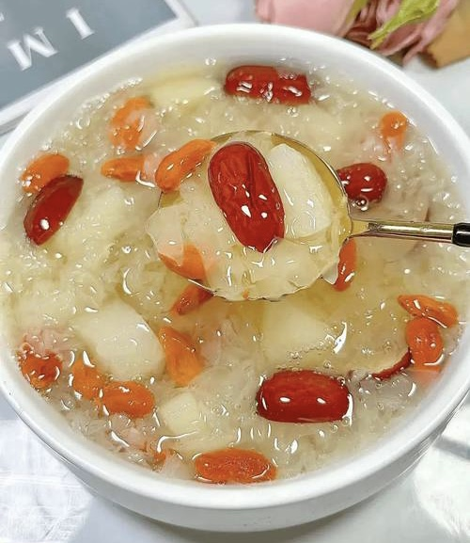
四：成品处理
营养成分
热量 | 193.3kcal
胡萝卜素 | 2452.5μg
钾 | 754.1μg
维生素A | 408.65μg
磷 | 272.95μg
钠 | 88.68μg
镁 | 88.6μg
<24hours

Slide 14
04 适宜人群与禁忌人群

Slide 15
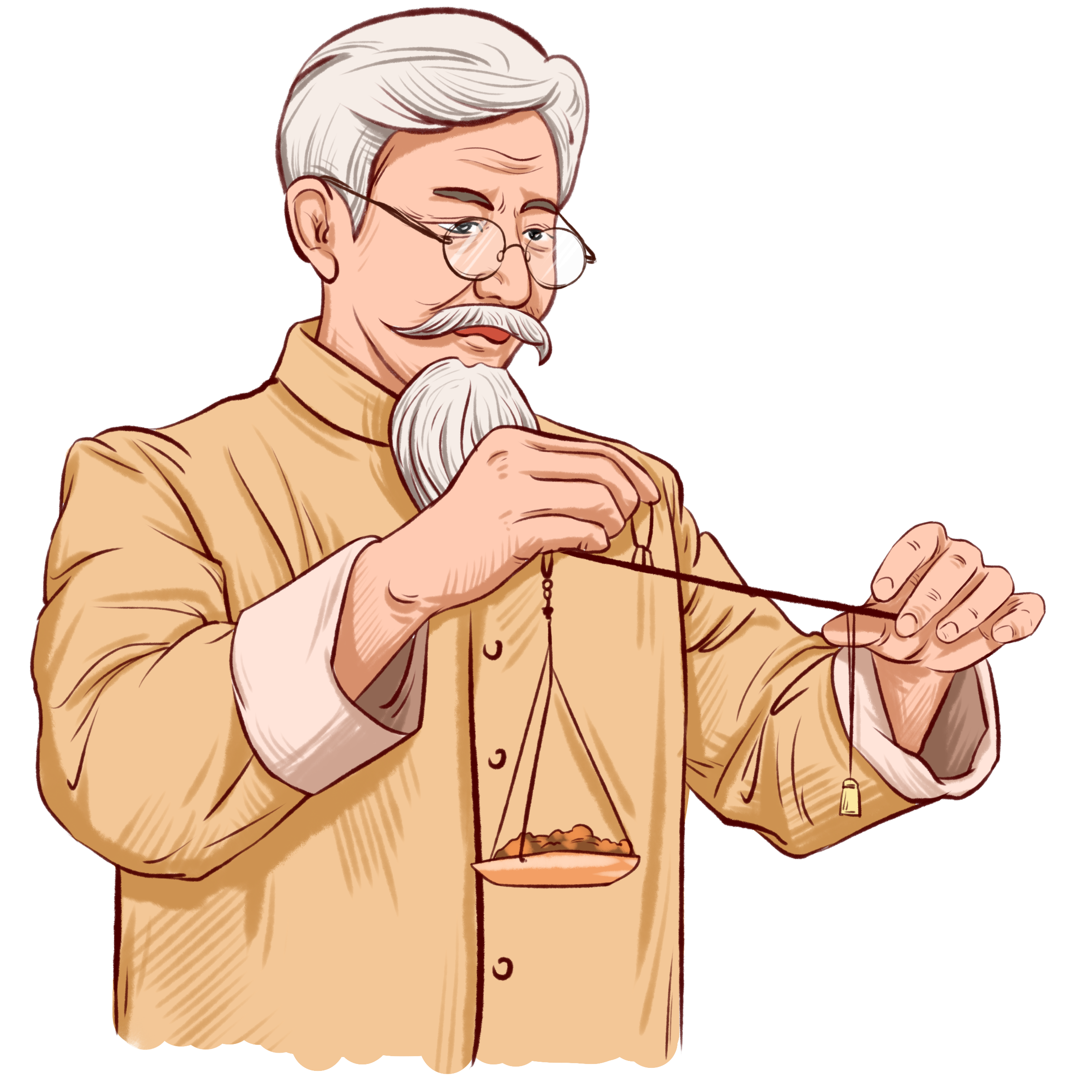
适宜人群：
老年人、儿童、体质虚弱者、美容养颜人群、病后康复者
禁忌人群：
糖尿病患者、消化系统疾病患者、感冒发热患者、体质偏湿重者

Slide 16
参考文献
[1]即食莲子银耳汤加工技术[J]. 农业工程技术（农产品加工业）,2014(8):55-55.
[2]福建省兴辉食品有限公司. 莲子银耳汤及其制作工艺:CN201710901401.8[P]. 2018-02-09.
[3]好想你健康食品股份有限公司. 一种即食红枣银耳莲子汤块及其制备方法:CN201710631549.4[P]. 2019-02-05.
[4]孙正国. 一种红枣银耳莲子枸杞汤的制作方法:CN201610988534.9[P]. 2018-05-25.
[5]湖北省农业科学院农产品加工与核农技术研究所. 一种即食莲子银耳汤块的制备方法:CN201410138741.6[P]. 2016-01-06.

Slide 17


